Slide 1


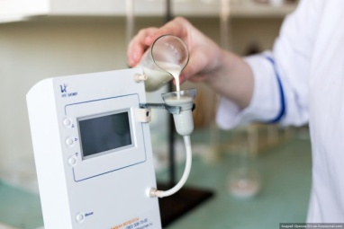



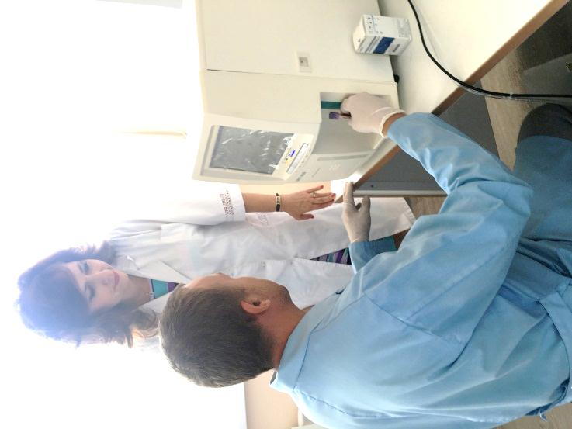
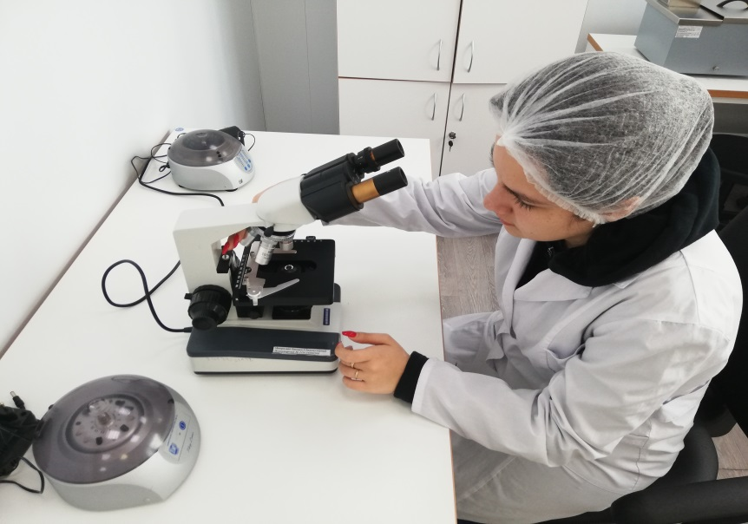
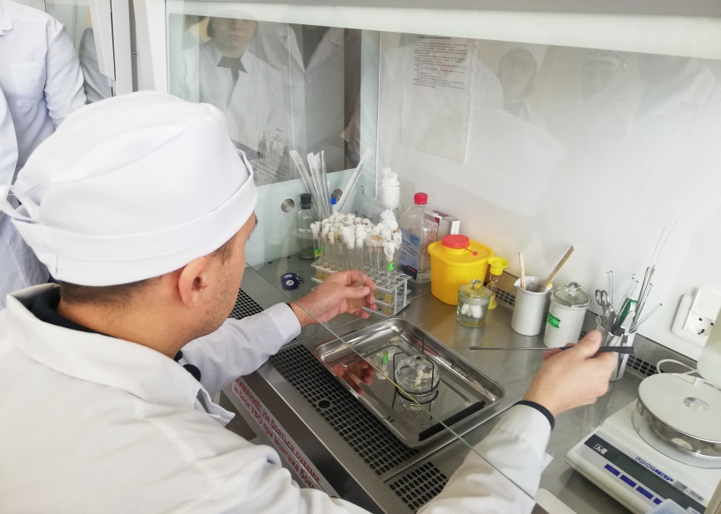
МИНИСТЕРСТВО СЕЛЬСКОГО ХОЗЯЙСТВА РОССИЙСКОЙ ФЕДЕРАЦИИ
ФГБОУ ВО Белгородский ГАУ
Испытательная лаборатория
Испытательная лаборатория и микробиологическая лаборатория
на базе ФГБОУ ВО Белгородского ГАУ»
Сотрудники: Н.И. Обернихина, Л.В.Трубаева, Н.В. Явников, Л.А. Дронова, А.С.Куковская
Цель
Задачи
Оказание испытательной лабораторией Белгородского ГАУ услуг на сумму не менее 1,5 млн. руб. к концу 2020 года.
Формирование и структурирование сопровождения научно-исследовательской деятельности университета и факультетов БелГАУ в рамках управления продукционным процессом в Агро-сфере, а также в области охраны окружающей среды.
Получение разрешения по учету, контролю и оценки уровня продуктивности и качества продукции, племенной ценности животных (лаборатория селекционного контроля качества молока).
- Выполнение договоров на создание (передачу) научно-технической продукции (работ). Подготовка экспертных заключений в рамках работ НИР.
Основные направления проведения химических исследований-соответствие требованиям безопасности:
-определение токсичных элементов (кадмий, ртуть, свинец, мышьяк);
-определение нитратов, нитритов;
-определение кормовых питательных веществ;
-определение физико-химических показателей кормов;
-определение массовой доли биогенных макро- и микроэлементов;
Основные направления проведения исследований в микробиологической лаборатории:
проведение оценки состояния здоровья животных и птицы
по гематологическим и биохимическим показателям крови;
по биохимическим показателям состояния тканей, костей,
покровов и внутренних органов;
Анализ пищевых продуктов, продовольственного сырья, питьевой воды, кормов и производственный контроль пищевых и перерабатывающих предприятий.
В соответствии с Федеральным законом « О племенном животноводстве», Правил в области племенного животноводства « Виды организаций, осуществляющих деятельность в области племенного животноводства» № 431 от 17 ноября 2011г., ФГБОУ ВО Белгородский ГАУ Приказом Минсельхоза России № 571 от 28.09.2020г. получил свидетельство о регистрации в государственном племенном регистре «Лаборатория селекционного контроля качества молока» (Свидетельство № 011225).
На сегодняшний день испытательная лаборатория - лаборатория одна из первых в Белгородской области, получила разрешение проводить селекционный контроль качества молока. Получение этого статуса означает признание вуза и его роли в проведении селекционного контроля качества молока.
Данная лицензия позволяет лаборатории выполнять оценку состояния здоровья сельскохозяйственных животных и поголовья птицы по показателям микробиологической безопасности, в части недопущение в реализации недоброкачественного и опасного продовольственного сырья и пищевых продуктов животного и растительного происхождения, несоответствующих ветеринарно-санитарным требованиям к качеству и безопасности по микробиологическим показателям.
Взаимосвязь с хозяйствами и предприятиями
ЗАО « Разуменский»;
ООО «Бутово»;
ЗАО « Большевик»;
ООО "Молочник»;
ОГАУ «ИКЦ АПК»;
ООО «НПО «Алексеевское»;
ООО «Агроуниверсал».
ООО «ФГБНУ ФАНЦ РАН»;
СПК «Колхоз им. В.Я.Горина»;

